Slide 1
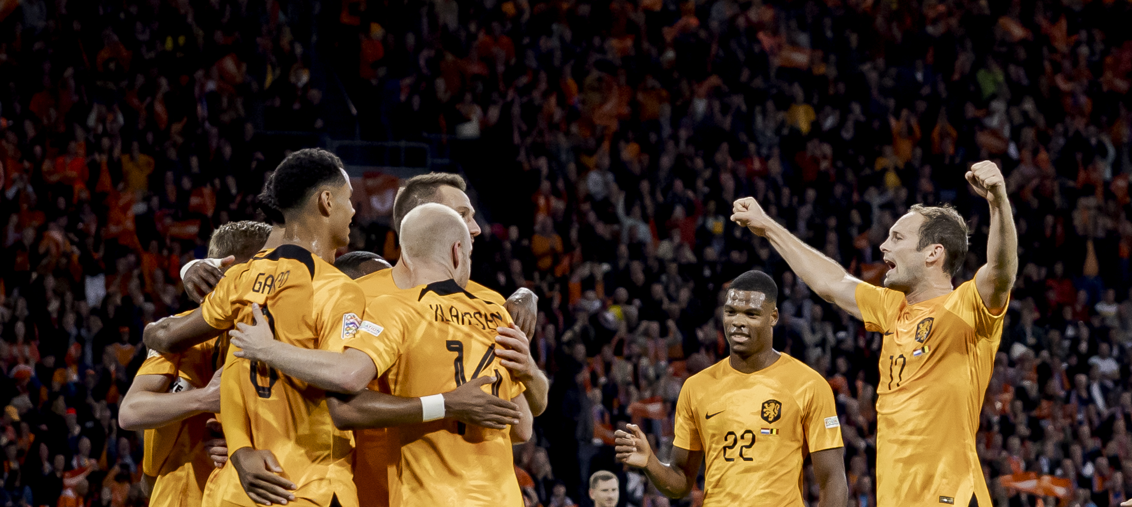

Wat is de waarde
van het EK voetbal?
EK-nomie 2024: voetbal en economie
ING Research • Juni 2024

Slide 2
Inhoud • Samenvatting • Wat betekent het EK voetbal voor consumenten? • Wat betekent het EK voetbal voor de economie?
Inhoud
Voetbal en economie
De aftrap van het EK voetbal nadert. Vrijdag 14 juni is het zover. Traditiegetrouw brengt ING Research ook deze eindronde voetbal en economie samen. In dit rapport laten we opnieuw zien dat voetbal niet alleen een mooie sport is, maar ook economisch zijn sporen nalaat.
Zo’n groot voetbaltoernooi gaat immers niet onopgemerkt voorbij. Niet alleen straten en winkels kleuren oranje, het EK draagt voor veel Nederlanders positief bij aan de sfeer in de straat en op het werk. Zeven op de tien Nederlanders geven aan tijdens het EK naar de wedstrijden van Oranje te gaan kijken. Natuurlijk heeft het EK ook invloed op de economie. Economie gaat immers over keuzes en het EK blijkt keuzes van consumenten te beïnvloeden. Hoe de bal deze keer rolt, zien we ook terug op de werkvloer, in de bestedingen en uiteindelijk mogelijk zelfs in het vertrouwen van consumenten.
Het EK voetbal door een economische bril
ING Research grijpt dit EK aan om met een economische bril naar voetbal te kijken. Economen bestuderen cijfers, trends en verbanden. Met de economische gereedschapskist in de hand kijken wij hoe het EK consumenten in Nederland en ook in een aantal andere Europese landen beïnvloedt. Zo onderzoeken we voor welke fans de titel het meest waard is, van welk elftal het meest wordt verwacht. We vergelijken de inzet in de EK-voetbalpool en kijken in welke landen fans het meest uitgeven aan supportersartikelen.
Inhoudsopgave
Samenvatting | 3
1. Wat betekent het EK voetbal voor consumenten? | 4
Nederland heeft 650 miljoen euro over voor de EK-titel | 5
Opofferingsbereidheid over de grens stuk groter | 6
Kansen op succes: Nederland zet ruim 50 miljoen euro op het spel | 7
2. Wat betekent het EK voetbal voor de economie? | 8
Extra uitgaven: bijna 50 miljoen euro aan oranje artikelen | 9
Sectoren: voetbaljaren anders dan andere jaren | 10
Productiviteit tijdens EK iets onder druk | 11
Colofon | 12

Slide 3
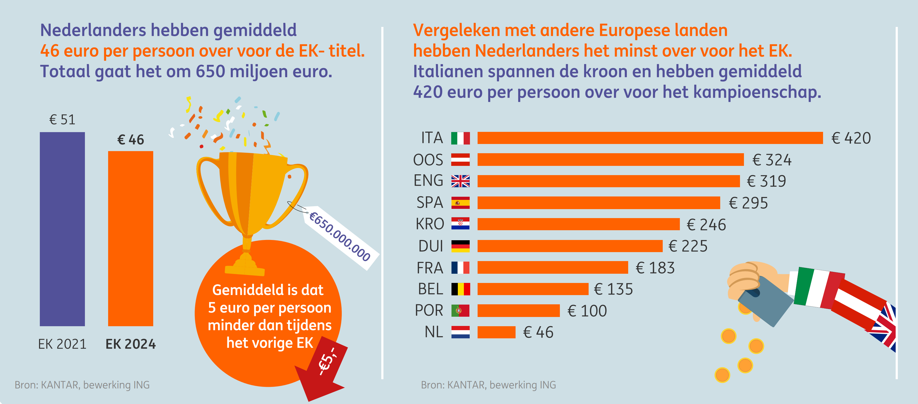

Inhoud • Samenvatting • Wat betekent het EK voetbal voor consumenten? • Wat betekent het EK voetbal voor de economie?
Samenvatting
Nederlanders hebben gemiddeld 46 euro per persoon over voor de EK- titel. Dat betekent dat Nederland ruim 650 miljoen euro over heeft voor de titel.
Met 46 euro is deze EK-titel Nederlanders minder waard dan de vorige keer dat Oranje zich plaatste voor een EK-eindronde.
In internationaal perspectief is de Nederlandse opofferingsbereidheid niet zo heel groot. Andere voetballanden zijn bereid veel dieper in de buidel te tasten en hebben er gemiddeld ruim 225 euro voor over om hun land de EK-titel te laten winnen. Italië spant de kroon met 420 euro per persoon.
Ruim een vijfde (21%) van de Nederlanders speelt deze zomer mee in één of meerdere voetbalpools. Deelnemers zetten gemiddeld 18 euro per persoon op het spel. Dat betekent dat er in de Nederlandse voetbalpools in totaal ruim 50 miljoen euro op het spel staat.
Consumenten verwachten tijdens dit EK iets meer uit te geven, al gaat het niet om hele grote verschillen. Een op de acht (12%) denkt meer uit te geven, 3% denkt minder kwijt te zijn. Aan supporterspullen besteden consumenten gezamenlijk ruim 50 miljoen euro.
Cafés kunnen niet perse op extra omzet rekenen deze voetbalzomer. Daar zijn de omzetten vooral anders verdeeld over de week. Restaurants scoren nooit echt goed tijdens een eindtoernooi, wel kunnen afhaal en thuisbezorgen mogelijk wat tegenwicht bieden. Supermarkten zullen juist profiteren. Normaalgesproken kunnen ze rekenen op zo’n 10 miljoen extra omzet per wedstrijd.
Op de werkvloer zal de productiviteit mogelijk wat onder druk komen te staan. Per saldo verwacht 19% van de werkenden dat de productiviteit van hun collega’s wel wat te lijden heeft onder het EK.
Mocht Oranje het EK winnen dan zal dat de maandag na de finale ook zichtbaar zijn op menig (virtuele) werkvloer. Een op de negen werkenden (11%) geeft aan dan vrij te nemen of later op het werk te verschijnen.

Slide 4
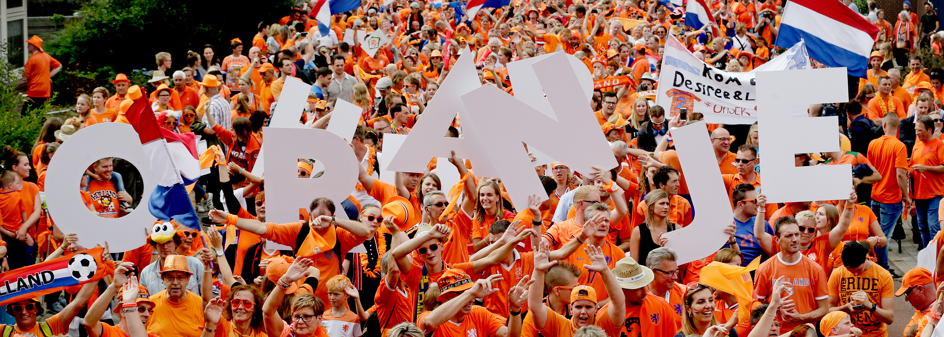
Hoofdstuk 1
Wat betekent het EK voetbal voor consumenten?
Nederland heeft 650 miljoen euro over voor de EK-titel | 5
Opofferingsbereidheid over de grens stuk groter | 6
Kansen op succes: Nederland zet ruim 50 miljoen euro op het spel | 7

Slide 5
Inhoud • Samenvatting • Wat betekent het EK voetbal voor consumenten? • Wat betekent het EK voetbal voor de economie?
1.1 Nederland heeft 650 miljoen euro over voor de EK-titel
Nederland heeft 650 miljoen euro over voor de titel
Eens in de vier jaar strijden de beste nationale elftallen om de Europese titel. Zo’n schaarse en prestigieuze titel is heel wat waard. De vraag is alleen: hoeveel? Een manier om dat te bepalen is consumenten te vragen hoeveel zij bereid zijn te betalen voor de overwinning. Natuurlijk is de EK-titel niet te koop, maar we kunnen consumenten wel de vraag stellen hoeveel ze voor de eindoverwinning zouden opofferen.
Wat blijkt: Nederlanders hebben daar gemiddeld 46 euro per persoon voor over. Lang niet iedereen heeft geld over voor de titel. Ruim driekwart (76%) kent geen financiële waarde toe aan de titel. Een kwart (24%) doet dat wel. Zij willen gemiddeld ruim 190 euro per persoon neertellen om de overwinning zeker te stellen. In totaal vertegenwoordigt de titel daarmee voor Nederlanders een waarde van 650 miljoen euro.
EK-titel minder waard dan vorige keer
Met 46 euro is deze EK-titel Nederlanders iets minder waard dan de vorige keer dat Oranje meedeed aan het EK. Bij het EK van 2021 hadden we gemiddeld nog 51 euro over voor de eindzege. Economisch gezien hebben consumenten nu minder vertrouwen en zijn ze er in doorsnee niet in koopkracht op vooruitgegaan.
Ook een belangrijk verschil met het vorige EK lijkt dat Oranje toen maar liefst twee eindtoernooien aan zich voorbij had moeten laten gaan. Inmiddels zijn we er weer gewoon bij op de laatste paar eindtoernooien.
Wel is het natuurlijk inmiddels 36 jaar geleden dat het Nederlands elftal de Henri Delaunay-cup omhoog mocht houden. Vanuit dit historische perspectief is ook niet gek dat de huidige 46 euro per persoon duidelijk hoger ligt dan de gemiddelde waarde die Nederlands eerder in 2008 of 20212 voor een EK -titel overhad.
Gepassioneerde fans
Dat een belangrijk deel van de oranjefans sowieso reikhalzend naar het EK-2024 uitkijkt, wordt ook heel duidelijk zichtbaar als we de waarde van de titel uitsplitsen naar voetbal enthousiasme. De meest gepassioneerde fans hebben maar liefst gemiddeld ruim 200 euro over voor de EK-titel. Gewone fans zitten dichter bij het landelijke gemiddelde met 48 euro. Zij die er wel wat voor over hebben, maar zich geen voetbalfan willen noemen hebben er slechts 2 euro voor over.

Slide 6
Inhoud • Samenvatting • Wat betekent het EK voetbal voor consumenten? • Wat betekent het EK voetbal voor de economie?
1.2 Opofferingsbereidheid over de grens stuk groter
Italianen hebben er het veruit het meest voor over
  Het ‘Oranje-offer’ kunnen we in context plaatsen door ook de inwoners van een aantal andere EK-deelnemers te vragen hoeveel zij over hebben voor een EK-titel voor hun land. Gemiddeld zijn zij bereid om veel dieper in de buidel te tasten dan Nederlanders. Zij hebben er gemiddeld ruim 200 euro voor over om hun land er met de titel van door te laten gaan. De Italianen zijn het meest enthousiast. Zij vinden de titel maar liefst 420 euro waard. Zij worden op enige afstand gevolgd door Oostenrijk, Engeland en Spanje. De aanwezigheid in de top van het klassement van Italië en Spanje laat zich mogelijk verklaren door hun passie voor voetbal. In deze landen woont een hoog percentage fanatieke voetbalfans (beide 37%). De hoge score van Engeland en Oostenrijk wordt mogelijk ook deels verklaard door hun relatief hoge koopkracht ten opzichte van veel andere deelnemers.
Koopkrachtneutraal vergelijken
Geld is immers niet overal hetzelfde waard. Zo kun je voor ‘hetzelfde geld’ in Portugal 33% meer kopen dan in ons eigen land. Ook in Italië en Spanje ligt de koopkracht van een euro hoger dan hier. Consumenten krijgen daar ongeveer een vijfde meer waar voor hun geld dan in Nederland. Aan de andere kant ben je in Engeland maar liefst 113 euro kwijt voor iets dat je in Nederland 100 euro kost. Een bedrag in euro’s vertegenwoordigt dus niet overal hetzelfde offer.
Om die reden hebben we ook gevraagd naar de bereidheid om in ruil voor de titel 1% van hun jaarinkomen in te leveren. Het relatieve offer is dan vergelijkbaar, ongeacht het loon- en prijsniveau. Dat levert een paar duidelijke verschuivingen in de ranking op.
Een landen met relatief lage koopkracht zoals Portugal stijgt dan dan een paar plaatsen op de ranglijst, (van 9 naar 6). Een relatief koopkrachtig land zoals Oostenrijk moet juist een aantal plaatsen inleveren en zakt van de 2e naar de 8e plek.
Smartphone inleveren veelal teveel gevraagd
Mooi internationaal vergelijken kunnen we ook door de opofferingsgezindheid van een vergelijkbare dienst, die de beschikbaarheid over een smartphone ons biedt, te peilen. Internationaal bekeken is gemiddeld een kwart (24%) bereid zijn smartphone 1 maand in te leveren. De Portugezen en Engeland staan hierbij bovenaan. Ons eigen land bungelt met 7% nog steeds
onderaan. Voor wat betreft ons eigen land niet heel verwonderlijk. De smartphone is haast niet meer weg te denken uit ons dagelijks leven. Voor velen beperkt het gebruik ervan zich allang niet tot communiceren, maar de smartphone is ook onmisbaar verlengstuk van ons leven geworden.
Kennelijk is voor de Engelse en Portugese voetbalfans hun wens om Europees kampioen te worden zo sterk dat zij dit tijdelijke offer wel aan denken te kunnen. In Nederland blijken echt ook alleen de meest verstokte voetbalfans bereid dit offer te willen maken. Een vijfde (20%) van hen is bereid om een maand land afstand te doen van hun device, onder niet-fans is die bereidheid er niet of nauwelijks (1%).

Slide 7
Inhoud • Samenvatting • Wat betekent het EK voetbal voor consumenten? • Wat betekent het EK voetbal voor de economie?
1.3 Kansen op succes: Nederland zet ruim 50 miljoen euro op het spel
Ieder zijn eigen favoriet
Hoop doet leven. Veel mensen hopen natuurlijk dat hun eigen land de titel pakt. Toch is het echte geloof in eigen kunnen in het nuchtere Nederland een stuk kleiner. Slechts 2% van de Nederlanders denkt dat Oranje het toernooi wint. Het Franse elftal dichten we de meeste kans toe. Eén op de zes (16%) landgenoten ziet de beker naar ‘Les Bleus’ gaan. Onze aartsrivaal en gastland Duitsland schatten we daarna het hoogst in. Over de grens zijn vooral de Fransen en Portugezen erg overtuigd van hun zaak: twee derde van de Fransen en Portugezen gelooft in de titel voor hun eigen team.
Kansen voor Oranje
Hoewel de kansen voor Oranje op de winst niet erg hoog worden ingeschat, denkt de meerderheid van Nederland wel dat we de poule overleven. Slecht 8% denkt dat we stranden in de groepsfase. De grootste groep (29%) denkt dat Nederland niet verder komt dan de kwartfinale.
Kanshebbers op een rij
Een objectievere manier om de titelkansen van de deelnemende landen in te schatten, is door te kijken naar internationale voetbalweddenschappen. Omdat er geld op het spel staat, mogen we verwachten dat degenen die een gokje wagen zo rationeel mogelijk naar de titelkansen kijken. Bovendien is het zo dat internationaal gezien de diverse fans allemaal verschillende voorkeuren hebben. De bookmakers en deelnemers aan weddenschappen op internet bestempelen Engeland tot dusver tot titelfavoriet. De Engelsen maken met 21% de meeste kans op de eindzege volgens de wedmarkten.
50 miljoen euro op het spel
Ruim een vijfde (21%) van de Nederlanders speelt deze zomer mee in één of meerdere voetbalpools; bijvoorbeeld met vrienden, kennissen of collega’s op het werk. Gemiddeld zetten de deelnemers aan een voetbalpooltje 18 euro per persoon in op het spel. Dat betekent dat er in de Nederlandse voetbalpools in totaal ruim 50 miljoen euro op het spel staat. Mannen (28%) doen 2 keer zo vaak mee als vrouwen (14%) en dat is niet het enige verschil. Mannen zetten gemiddeld ook twee keer zoveel in: gemiddeld 22 euro tegenover 11 euro.
Internationaal vergeleken zetten Nederlanders veruit het minst op het spel. De grootste gokkers zijn te vinden in Frankrijk (met een gemiddelde inzet van 130 euro, België (98 euro) en Duitsland (87 euro) maken de top-3 compleet.
Voor het spel en niet om de knikkers
Nederlandse deelnemers aan de voetbalpool doen toch vooral mee om het spel en niet om de knikkers. Uit eerder onderzoek blijkt dat vrijwel alle deelnemers aan een voetbalpool aangeven dat ze vooral meedoen voor de lol. Slecht een paar procent vindt de geldprijs erg belangrijk. Mogelijk verklaart deze motivatie ook voor een deel waarom we hier in Nederland in internationaal perspectief om zo’n bescheiden inzet spelen.

Slide 8
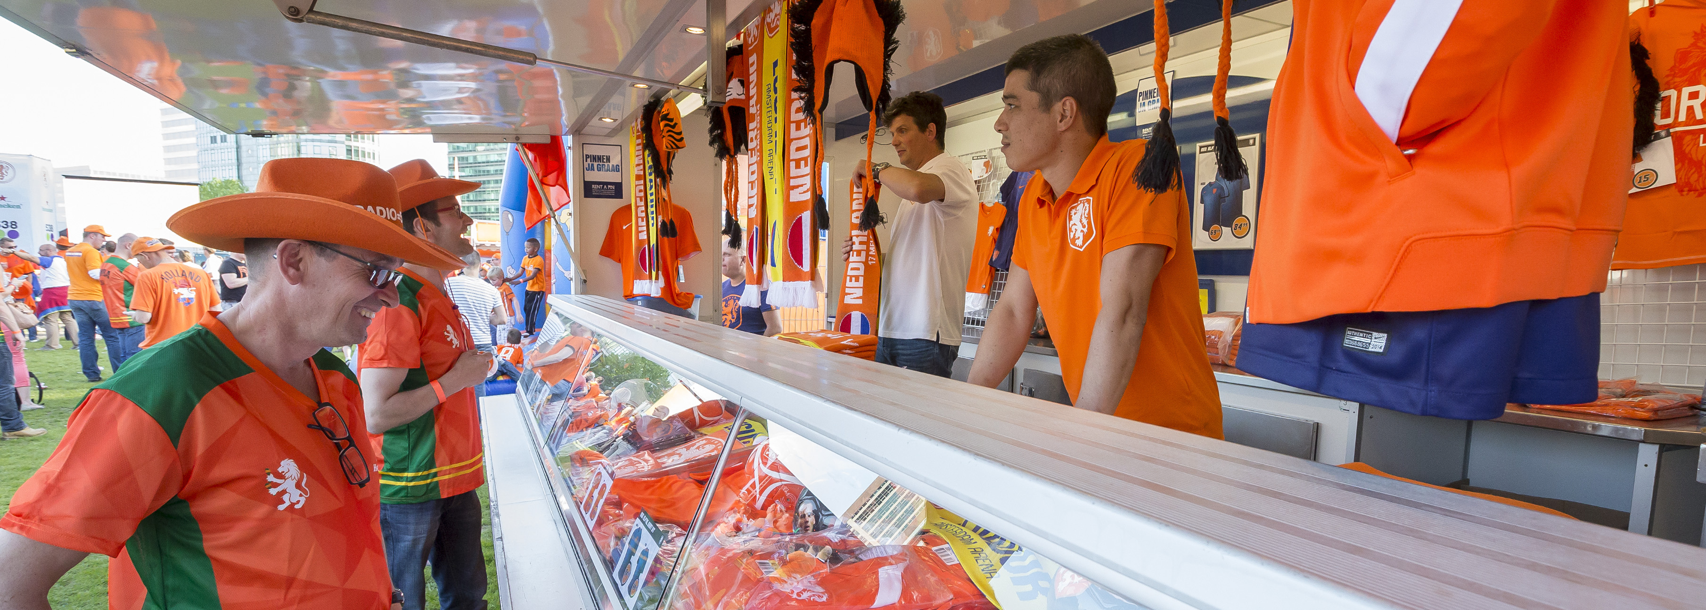
Hoofdstuk 2
Wat betekent het EK voetbal voor de economie?
Extra uitgaven: bijna 50 miljoen euro aan oranje artikelen | 9
Sectoren: voetbaljaren anders dan andere jaren | 10
Productiviteit tijdens EK iets onder druk | 11

Slide 9
Inhoud • Samenvatting • Wat betekent het EK voetbal voor consumenten? • Wat betekent het EK voetbal voor de economie?
2.1 Extra uitgaven: bijna 50 miljoen euro aan oranje artikelen
Hand tijdens EK iets van de knip
Tijdens het EK denken consumenten iets meer uit te geven, al gaat het niet om een hele grote impuls. Een op de acht (12%) denkt meer uit te geven – bijvoorbeeld aan Oranje-artikelen – 3% denkt minder kwijt te zijn. Onder de voetbalfans is de verschuiving veel duidelijker: ruim een derde (35%) van de fanatieke fans geeft meer uit, slechts 1% doet rustiger aan tijdens het EK.
Overall: vooral anders uitgeven
Dat niet heel veel consumenten verwachten daadwerkelijk meer uit te geven tijdens het EK is niet zo gek. Kijken we op macroniveau naar de uitgaven dan mogen we tijdens een eindronde vooral uitgavenverschuivingen verwachten. Sommige consumenten zullen bijvoorbeeld hun uitgaven aan uitjes (denk aan de bioscoop of het restaurant) terugschroeven. Andere plekken zoals supermarkten of oranje cafés kunnen mogelijkerwijs juist wat extra bezoekers verwachten Sommigen kiezen er wellicht voor om tijdens het EK liever in Nederland te blijven in plaats van op vakantie te gaan. Veelal betekenen deze keuzes niet zozeer dat we meer of minder uitgeven, maar vooral dat we ons geld anders besteden dan anders.
50 miljoen euro aan oranje fan-artikelen
Traditioneel volgen veel voetbalkijkers ‘onze jongens’ uitgedost met oranje petjes, toeters en T-shirts. Toch geven Nederlanders dit EK gemiddeld maar ruim 3 euro per persoon uit aan Oranje-artikelen. Fans wel veel meer dan anderen. Lang niet iedereen trekt hiervoor de portemonnee. Zo geeft de overgrote meerderheid (88%) geen geld uit aan Oranje-artikelen. De resterende 12% geeft gemiddeld 29 euro per persoon uit. Dat betekent dat consumenten gezamenlijk voor bijna 50 miljoen euro aan supportersspullen uitgeven. Toch nog een redelijk bescheiden bedrag.
Mogelijke verklaring voor dit – ook in internationaal perspectief – bescheiden bedrag aan oranje-uitgaven kan zijn dat Nederlandse consumenten vaak veel gratis oranjeartikelen cadeau krijgen, bijvoorbeeld bij de dagelijkse boodschappen.
Meer uitkijkers dan bij het vorige EK
De wedstrijden van Oranje zullen ook deze keer weer massaal bekeken worden. Zeven op de tien Nederlanders (67%) geeft aan de wedstrijden van Oranje te gaan volgen. ‘Thuis kijken’ is voor de meerderheid van de voetbalkijkers de meest waarschijnlijke optie. Dit EK zijn er wel beduidend minder thuiskijkers dan het vorige in 2021. Toen liet corona nog duidelijk zijn sporen na op ons dagelijks leven en koos het leeuwendeel er nog voor om, al dan niet noodgedwongen, de wedstrijden van Oranje thuis of bij familie of vrienden te gaan kijken.
Meer café-omzet op doordeweekse speeldagen
Het café is typisch een plek waar een eindronde duidelijk impact heeft. Een deel van de voetballiefhebbers kijkt de wedstrijden van Oranje namelijk graag in de kroeg. Tegelijkertijd is het de plek waarvan de grootste groep Nederlanders (40%) denkt dat ze baat hebben bij een succesvolle EK-eindronde. Analyseren we de omzet per maand van alle cafés op basis van CBS-data dan is er geen noemenswaardig verschil tussen de omzet in jaren met een eindtoernooi en jaren zonder. Zoomen we in op dagniveau dan zien we dat het wel degelijk uitmaakt wanneer Oranje speelt. Uit een analyse op basis van ING transactiedata tijdens het WK2022 blijkt dat er op doordeweekse speeldagen duidelijk extra omzet gedraaid wordt ten opzichte van normaal, terwijl er op dagen dat Oranje niet speelde juist wat rustiger aan wordt gedaan gedurende de toernooiperiode.

Slide 10
Inhoud • Samenvatting • Wat betekent het EK voetbal voor consumenten? • Wat betekent het EK voetbal voor de economie?
2.2 Sectoren: voetbaljaren anders dan andere jaren
Mogelijk plusje voor elektronicazaken
Eindtoernooien staan bekend als tv-evenementen bij uitstek. Traditioneel wordt de oude tv sneller dan normaal vervangen voor een nog scherper, groter of strakker formaat zodra de voetbalkoorts oplaait. Historische analyse op basis van de verkopen van elektronicazaken in mei en juni tonen aan dat in de jaren dat Oranje erbij was de verkoopvolumes ruim 2,5%-punt hoger lagen dan in alle andere jaren. Tijdens de coronacrisis deed dit traditionele patroon zich niet voor. Mogelijk kunnen elektronicazaken dit jaar ook op een meevallertje rekenen, maar indien die zich voordoet, is die naar verwachting wel kleiner dan tijdens eerdere toernooi-zomers. In een verzadigde markt wordt de technische noodzaak om een TV te vervangen namelijk steeds kleiner en andere schermen (zoals laptops en smartphones) bieden ook steeds vaker de mogelijkheid om live wedstrijden te volgen.
Extra omzet voor supermarkten
Deelname van Oranje pakt doorgaans goed uit voor de omzet van supermarkten. In jaren met Nederlandse deelname aan een WK of EK wordt in juni en juli 0,5%-punt meer verkocht dan in andere jaren. De extra omzet voor de supermarkten kan wel oplopen tot zo’n 10 miljoen euro per wedstrijd. Oranje speelt dit toernooi minimaal drie en maximaal zeven wedstrijden. Zo valt er in totaal een extra supermarktomzet van maximaal 70 miljoen euro te behalen.
Ruim 3,5% minder maaltijden in restaurants tijdens EK of WK
Normaal gesproken hebben restaurants te lijden onder een EK- of WK-eindronde. Zo blijkt uit analyse op basis van CBS-data dat in de jaren met een EK of WK waaraan Nederland deelnam, er gemiddeld ruim 3,5% minder maaltijden bij restaurants werden geserveerd. In plaats van een avondje uit eten, gaan consumenten thuis, bij vrienden of in de kroeg naar de wedstrijden van het
Nederlands elftal kijken. Een analyse op basis van ING-data tijdens onze laatste wedstrijd laat ook zien dat restaurantomzetten tijdens de wedstrijd duidelijk achterblijven bij normaal. Mogelijk wel iets minder dan bij eerder toernooien, omdat we nu zo makkelijk live kunnen streamen op onze smartphones
Afhaal- en bezorgmaaltijden bieden wat tegenwicht
Het omzetverlies bij restaurants kan mogelijkerwijs iets worden beperkt door in te zetten op afhaal- en bezorgmaaltijden. Doordat het merendeel van de Nederlanders thuis of bij vrienden of familie naar de wedstrijden gaat kijken, neemt de behoefte aan gemaksmaaltijden op wedstrijdavonden naar verwachting toe. Eén op de acht Nederlanders (12%) verwacht tijdens het EK dan ook vaker eten te bestellen. Ze denken daar gemiddeld zo’n drie tientjes per keer aan uit te zullen geven. Analyse op basis van ING transactiedata tijdens de vorige WK-einderonde laat zien dat bij de meeste wedstrijden rond etenstijd consumenten ook daadwerkelijk meer lieten bezorgen.

Slide 11
Inhoud • Samenvatting • Wat betekent het EK voetbal voor consumenten? • Wat betekent het EK voetbal voor de economie?
2.3 Productiviteit tijdens EK iets onder druk
Mild effect op productiviteit tijdens het EK
Niet alleen in de (digitale) winkelstraat of in de horeca kunnen we in deze maand juni merken dat het EK voetbal gespeeld wordt. Ook op de (virtuele) werkvloer laat het toernooi mogelijk zijn sporen na. Gevraagd naar de ontwikkeling van de productiviteit tijdens het toernooi schatten de Nederlandse werkenden het effect op hun eigen productiviteit vrij mild in. Per saldo verwacht slechts 1% dat het EK hun productiviteit zal drukken. Nederland speelt zijn eerste wedstrijd op zondag om 15.00 uur. Dan werken de meesten niet. Dus is het totaaleffect op de productiviteit sowieso klein. De aftrap van de tweede wedstrijd tegen Frankrijk is om 21.00 uur, dan geldt hetzelfde. Mogelijk dat op dinsdag 25 juni als Nederland om 18.00 uur aftrapt tegen Oostenrijk de productiviteit wat meer onder druk komt te staan.
Of toch onder druk?
In hoeverre we de inschatting over de eigen productiviteit als zeer realistisch moeten bestempelen, is mogelijk af te leiden uit het antwoord op de vraag hoe de productiviteit bij de naaste collega’s zich zal ontwikkelen. Dan is het oordeel minder mild. Per saldo verwacht dan ineens bijna een vijfde (19%) van de werkenden dat de productiviteit van hun collega’s wel wat te lijden heeft onder het komende EK. Kijken we naar het aantal werkenden (38%) dat van plan is een of meer wedstrijden van Oranje onder werktijd te volgen dan lijkt de vrees voor productiviteitsverlies niet ongegrond. Pakken we het speelschema van Oranje erbij dan zal dat uiteindelijk wel meevallen.
Internationaal vergeleken zien we duidelijke niveauverschillen tussen de verschillende deelnemende landen. Het meest positief zijn de Spaanse en Engelse werkenden. Zij verwachten zelfs voor hun collega’s een positief effect op de productiviteit. Uit eerder EK onderzoek bleek wel dat ook over de grens over de hele linie het effect van het EK op de eigen productiviteit positiever wordt ingeschat dan het effect op de productiviteit van de naaste collega’s.
Finale effect
Mocht Oranje het dit toernooi helemaal tot de finale schoppen dan zal een overwinning de dag erna op menig werkvoer ook letterlijk zichtbaar zijn. Een op de negen werkenden (11%), die normaal gesproken op maandag aan de slag gaan, geeft aan dan vrij te nemen of later op het werk te verschijnen. Tegelijkertijd zijn het vooral mannen (7%) en nauwelijks vrouwen (2%) die aangeven na een eindoverwinning van Oranje nog even wat extra tijd nodig te hebben om weer aan de slag te gaan. Natuurlijk gaat dit niet allemaal perse ten koste van de productiviteit: netjes een paar uur of een dag vrij nemen betekent geen productiviteitverlies.
Om over de positieve sfeer op de werkvloer nog maar te zwijgen.
Effect op de economie
Niet alleen op de werkvloer verwachten Nederlanders impact van het EK. Ook op de economie als geheel lijkt het erop dat we eerder een eerder een positief economisch effect dan een negatief effect van een eindronde verwachten.
Toch zal de economische impact op de Nederlandse economie zich vooral beperken tot het verschuivingen van uitgaven. Dat betekent dat een eindtoernooi de economie als geheel eigenlijk niet of nauwelijks raakt. Wel zou een eventuele overwinning van Oranje het vertrouwen van consumenten tijdelijk positief kunnen beïnvloeden.

Slide 12
Inhoud • Samenvatting • Wat betekent het EK voetbal voor consumenten? • Wat betekent het EK voetbal voor de economie?
Meer weten?
Auteur Marten van Garderen Econoom 06 302 01 203
Met medewerking van
Dimitry Fleming | ING Research
Katinka Jongkind | ING Research
Lex Hoekstra | ING Research
Met dank aan
Reg van Steen | KANTAR
Kijk op ing.nl/economie en volg ons op X
Verantwoording
Dit onderzoek naar de houding en het gedrag van consumenten ten aanzien van voetbal in deelnemende landen aan het Europees kampioenschap is uitgevoerd door KANTAR in opdracht van ING in april 2024. In Nederland is online onderzoek gedaan onder 1070 respondenten die representatief zijn voor de bevolking op basis van leeftijd, geslacht en inkomen. In alle andere landen zijn minimaal 500 respondenten online ondervraagd die een representatieve afspiegeling vormen van de internetbevolking naar leeftijd en geslacht.
Disclaimer
Deze publicatie is opgesteld door de ‘Economic and Financial Analysis Division’ van ING Bank N.V. (‘‘ING’’) en slechts bedoeld ter informatie van haar cliënten. Deze publicatie is geen beleggingsaanbeveling noch een aanbieding of uitnodiging tot koop of verkoop van enig financieel instrument. Deze publicatie is louter informatief en mag niet worden beschouwd als advies in welke vorm dan ook. ING betrekt haar informatie van betrouwbaar geachte bronnen en heeft alle mogelijke zorg betracht om er voor te zorgen dat ten tijde van de publicatie de informatie waarop zij haar visie in deze publicatie heeft gebaseerd niet onjuist of misleidend is. ING geeft geen garantie dat de door haar gebruikte informatie accuraat of compleet is. ING noch één of meer van haar directeuren of werknemers aanvaardt enige aansprakelijkheid voor enig direct of indirect verlies of schade voortkomend uit het gebruik van (de inhoud van) deze publicatie alsmede voor druk-en zetfouten in deze publicatie. De informatie in deze publicatie geeft de persoonlijke mening weer van de Analist(en) en geen enkel deel van de beloning van de Analist(en) was, is, of zal direct of indirect gerelateerd zijn aan het opnemen van specifieke aanbevelingen of meningen in dit rapport. De analisten die aan deze publicatie hebben
bijgedragen voldoen allen aan de vereisten zoals gesteld door hun nationale toezichthouders aan de uitoefening van hun vak. De informatie in deze publicatie kan gewijzigd worden zonder enige vorm van aankondiging. ING noch één of meer van haar directeuren of werknemers aanvaardt enige aansprakelijkheid voor enig direct of indirect verlies of schade voortkomend uit het gebruik van (de inhoud van) deze publicatie alsmede voor druk-en zetfouten in deze publicatie. Auteursrecht en rechten ter bescherming van gegevensbestanden zijn van toepassing op deze publicatie. Niets in deze publicatie mag worden gereproduceerd, verspreid of gepubliceerd door wie dan ook voor welke reden dan ook zonder de voorafgaande uitdrukkelijke toestemming van de ING. Alle rechten zijn voorbehouden. ING Bank N.V. is statutair gevestigd te Amsterdam, houdt kantoor aan Bijlmerplein 888, 1102 MG te Amsterdam, Nederland en is onder nummer 33031431 ingeschreven in het handelsregister van de kamer van koophandel. In Nederland is ING Bank N.V. geregistreerd bij en staat onder toezicht van De Nederlandsche Bank en de Autoriteit Financiële Markten. Voor nadere informatie omtrent ING policy zie https://research.ing.com/. De tekst is afgesloten op 28 mei 2021.

